Slide 1
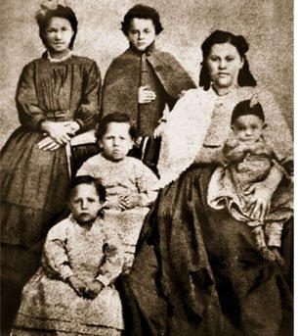
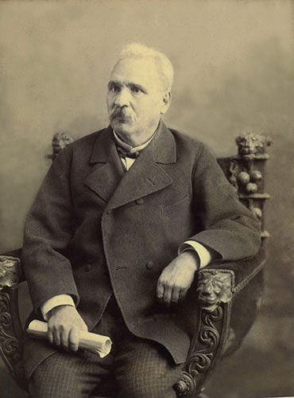
Петко Рачов Славейков 1827 - 1895 "Славейков е моят учител и вашият..." Иван Вазов
https://www.youtube.com/watch?v=mfjHJt1-_e4
https://www.youtube.com/watch?v=rIgJpr7beUE

Slide 2
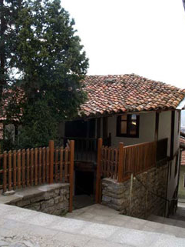
1.Биография
През есента на 1827 година в бедна, казанджийска къщичка във Велико Търново, се ражда бъдещият поет. Майката на поета умира при раждането му, а детето е спасено по чудо. Бащата е слабо образован, но е с горд български дух.

Slide 3
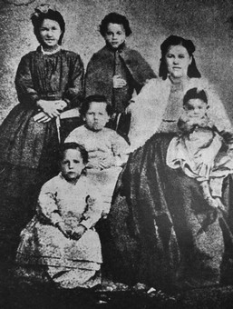
2.За дядото и бащата на поета
Баща му е Рачо Казанджията. Дядото на Петко Славейков, Рачо Чехларя, е от Банско или Якоруда.
Заради убийството на турчин, който го принуждавал да го пренася на гръб през реката, е принуден да избяга и да се пресели в Търново.
Бащата на Петко Славейков също е наречен Рачо, но става казанджия. В селото на майка си, Вишовград, Петко вижда славеи, които го впечатляват дотолкова, че променя фамилията си на Славейков.

Slide 4
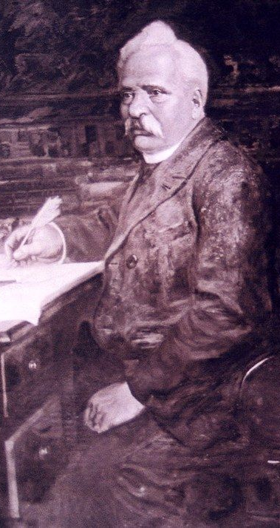
3.Ученически години
П.Р.Славейков учи последователно във Велико Търново, Дряново, Трявна и Преображенския манастир. Усилено се самообразова с много четене в библиотеките на манастирите около Велико Търново. Голяма роля за образованието му изиграва и запознаването му с Паисиевата история.
По-късно учи в Свищов при Емануил Васкидович, разширява познанията си по гръцки и се запознава с произведения от сръбската и западноевропейската литература.

Slide 5
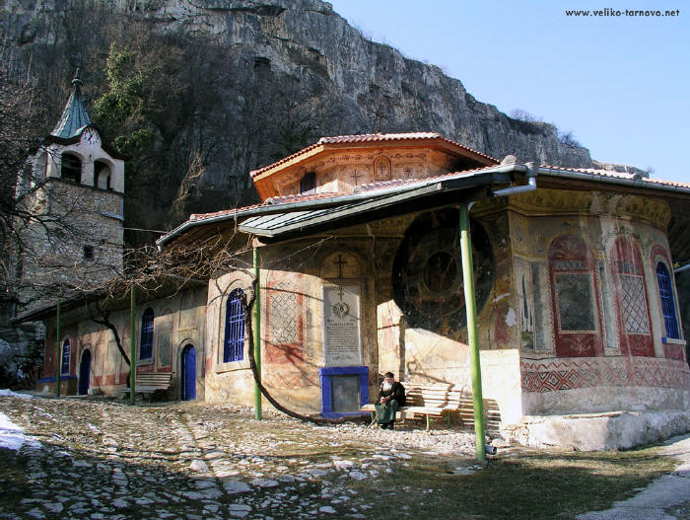
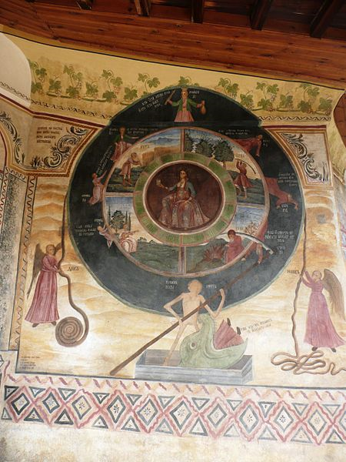
Преображенски манастир Колелото на живота от Захари Зограф Велико Търново

Slide 6
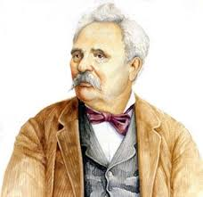
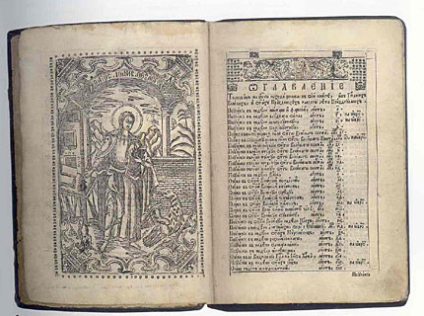
4.Литературна и творческа биография
*Първото му литературно произведение:
„Акатист на три светители“
е запазено.
св. Василий Велики,
св. Йоан Златоуст
св. Григорий Богослов

Slide 7
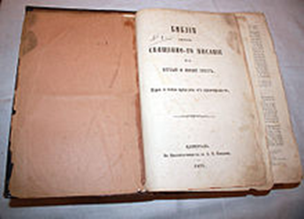
5.Първи модерен превод на Библията
Цариградската Библия от 1871 г. е първото пълно издание на Библията на модерен български, превод от колектив, ръководен от Петко Славейков и д-р Лонг (методистки мисионер от САЩ)

Slide 8
6.Учителят Славейков
* През 1843 г. Славейков става учител във Велико Търново, но за написаното „Прославило се Търново със славни гръцки владици“ е изгонен.
*От 1844 до 1864 г. последователно става учител в други села и градове — Трявна, Видин, Враца, Плевен, Берковица, Лясковец, Бяла, Елена и др.
*Преподава по взаимоучителния метод. Работи като учител в първото класно училище в Елена и му дава името Даскалоливницата (подобно на свещоливница), място, където се леят даскали.

Slide 9
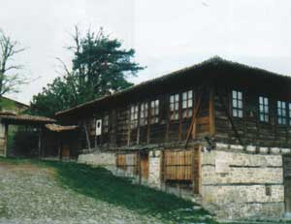
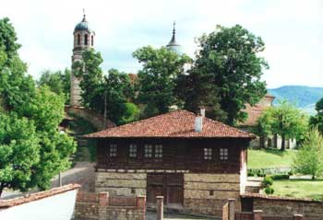
Даскалоливницата в гр. Елена

Slide 10
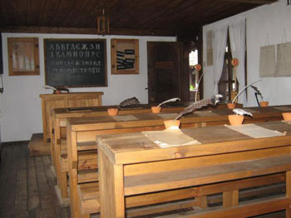
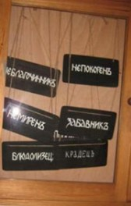
Класната стая в Даскалоливницата

Slide 11
7.Културно-просветна дейност
Развива важна културно-просветна дейност и до 1847 г. събира 2263 песни, пословици и поговорки. От 1852 година отпечатва първите си книги -„Смесена китка“, „Песнопойка“, „Басненик“.
Участва в заговора за неуспешното въстание на дядо Никола в Търново -1856.
Като учител в Търговище издава български сатиричен вестник „Гайда“.
Работи известно време във Варна, заминава за Цариград, поканен през 1864 г. да редактира българския превод на Библията

Slide 12
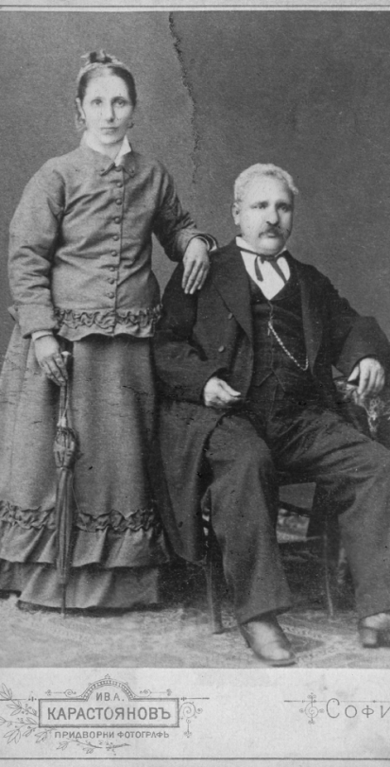
Прославило се Търново със своя гръцки владика
Прославило се Търново груби им думи думаше: със славни гърци владици, -Де , гиди, старци, магарци! най си се много прослави А кметовете псуваше, със Панарета делия, псуваше и ги биеше, делия, дели башия, калпаците им хвърляше лудия гръцки владика. И «толуми» им думаше. Като гидия ходеше, А йощ се повеч прослави враня си коня яздеше, със Неофита мъдрия, окачен топуз носеше, мъдрия и глупавия... селата обикаляше, сякак народа дереше и грешни пари береше; попове си яздеше,
1872-1874г. – Славейков със сестра си Анастасия

Slide 13
Първите издадени книги от Славейков - 1852 г
„Смесена китка“
„Басненик“
„Песнопойка“
„Бойка войвода“

Slide 14
Вестници и списания, издавани от Славейков
в. „Гайда“ – 1863 - 1867
в. „Македония“ – 1866 - 1872
сп.“Ружица“ -1871
сп.“Пчелица“ - 1871
сп. „Читалище“ - 1872-73
сп. „Звънчатий Глумчо“ - 1872
в. „Шутош“ – 1873 - 74
в. „Костурка“ – 1874
в. „Остен“ - 1879

Slide 15
След пътуване до Македония през 1874 година Петко Славейков участва в основаването на българска гимназия в Одрин, където се бори с гръцкото влияние върху българите.
По-късно е учител в Стара Загора, пише борчески стихотворения и за кратко е в затвора след Априлското въстание.

Slide 16
8.Политическа кариера
* След Освобождението 1878 г. Петко Славейков става един от водачите на новообразуваната Либерална партия.
* Избран е за Председател на Народното събрание - 1880 г
* Министър на Народното просвещение *Министър на Вътрешните работи в правителството на Петко Каравелов – 1880/81
* След Съединението е помощник-комисар в Южна България.

Slide 17
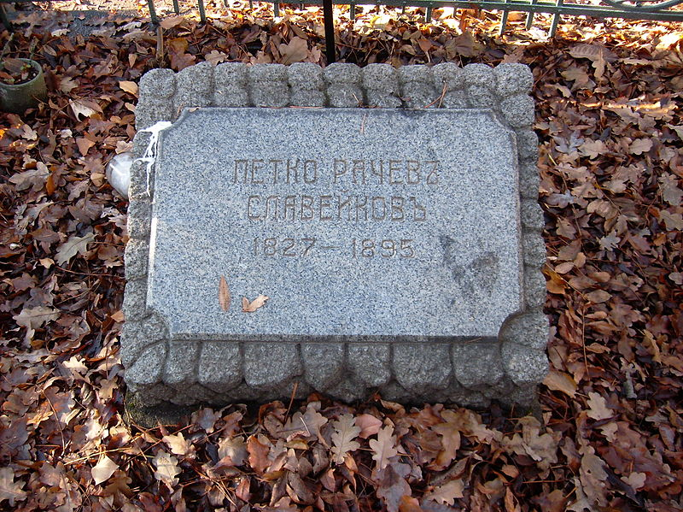
Краят на достоен и смел живот
За подчертани демократични идеи и участие в политичес-ките борби е арестуван.
Забранено му е да учителствува и му намаляват пенсията.
Дълбоко огорчен, умира в София на
1 юли 1895 г.

Slide 18
Винаги справедлив, борещ се за истината
"Таквизи сме ти ние: на гърци-владици, на лъжци-просяци, за инат, за салтанат, за моди, за угоди, за едение, за пиение, за игри, за кеф да правим даваме и наддаваме, а за общополезни неща са вкаскастяваме; затуй народните ни работи никак не харосват, но като те не харосват, то и ний ще видим ли някога добър ден?"

Slide 19
В творбите си П. Р. Славейков доразвива българския език. Пише исторически патриотични песни и поеми, любовна и пейзажна лирика под влияние на руските поети Пушкин, Фед и Карамзин.
Запазени са части от исторически поеми (написани най-вероятно под влияние на Паисиевата история - "Крумиада", "Кралев Марко", "Самуилка").
Издава два сборника с народни песни - 1860, 1868 г
Възстановява събраните пословици (17000 на брой).
Освен поет, писател и журналист, П. Р. Славейков остава в българската литература и като преводач, филолог, фолклорист, основоположник на българската литература за деца, автор на учебници;
Проявява се като географ, историк и мемоарист. Издава "Български притчи и пословици и характерни думи„.
Изследва българските обичаи, обредите, демонологията и народопсихологията. Пише под множество псевдоними.

Slide 20
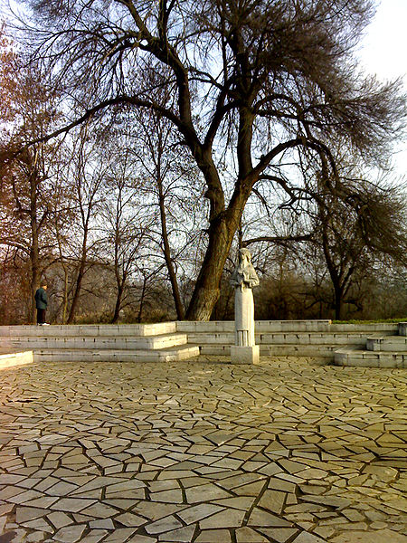
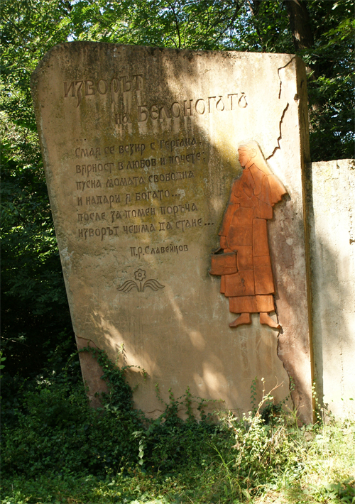
1873 г. създава известната поема "Изворът на Белоногата"

Slide 21
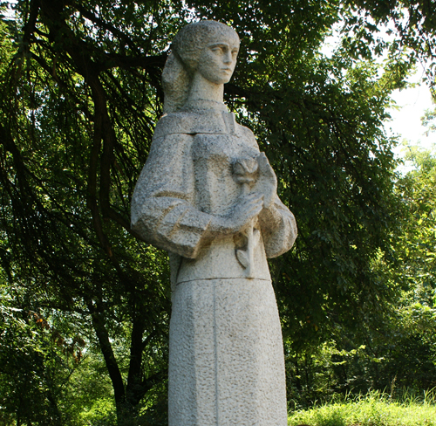
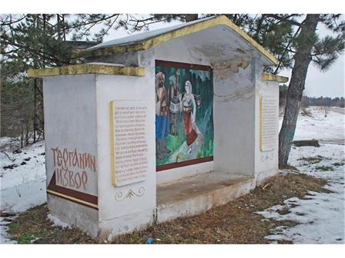
Изворът на Белоногата край
гр. Харманли

Slide 22
Паметникът на баща и син Славейкови в София на площад „Славейков“

